Slide 1
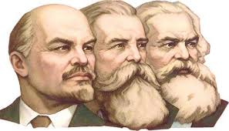
Chương 1
KHÁI QUÁT VỀ CHỦ NGHĨA MÁC – LÊNIN

Slide 2


1
KHÁI NIỆM CHỦ NGHĨA MÁC – LÊNIN
Thứ nhất
2
CÁC BỘ PHẬN CẤU THÀNH CHỦ NGHĨA MÁC – LÊ NIN
3
VAI TRÒ NỀN TẢNG TƯ TƯỞNG, LÝ LUẬN

Slide 3
Chủ nghĩa Mác – Lênin là hệ thống các quan điểm và học thuyết khoa học do C. Mác và Ph. Ăngghen xây dựng, được V. I. Lênin bảo vệ và phát triển. Chủ nghĩa Mác-Lênin là hệ thống lý luận khoa học thống nhất về mục tiêu, con đường, biện pháp, lực lượng thực hiện sự nghiệp giải phóng giai cấp công nhân, giải phóng xã hội, giải phóng con người, xây dựng thành công chủ nghĩa xã hội và chủ nghĩa cộng sản.
1. Khái niệm chủ nghĩa Mác – Lênin
1. Khái niệm chủ nghĩa Mác - Lênin và ba bộ phận cấu thành

Slide 4
1.1. Khái niệm chủ nghĩa Mác - Lênin và ba bộ phận cấu thành
1
Triết học Mác – Lênin
2
Kinh tế chính trị Mác – Lênin
3
Chủ nghĩa xã hội khoa học

Slide 5
1.2. Nguồn gốc hình thành chủ nghĩa Mác - Lênin
Thứ nhất
Thứ hai
Thứ ba
Thứ tư
Kinh tế - xã hội
Khoa học
Nhân tố chủ quan
Tư tưởng – lý luận

Slide 6
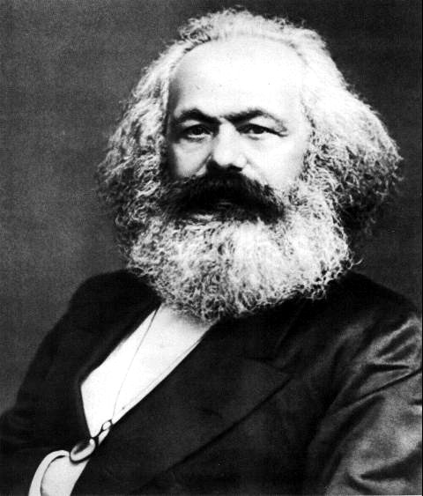
Nhân tố chủ quan
- Thành phần gia đình: trí thức (bố là luật sư)
Sinh ra trong một gia đình Do Thái ở thành phố Tơrevơ, tỉnh Ranh, nước Đức.
17 tuổi: Vào học Luật ở Đại học Born
Đỗ tiến sỹ năm 1841 (23 tuổi)
C.Mác
(5/5/1818 - 14/3/1883)

Slide 7
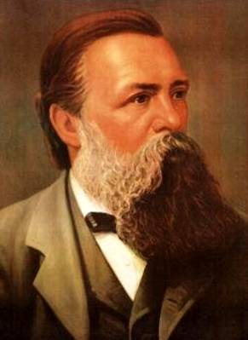
Nhân tố chủ quan
Thành phần gia đình: Tiểu tư sản
Nơi sinh: Barmen, Rhine Province (vương quốc Phổ)
Cùng với C.Mác sáng lập ra học thuyết mácxít, lý luận chủ nghĩa cộng sản khoa học, triết học về chủ nghĩa cộng sản khoa học, triết học về chủ nghĩa duy vật biện chứng và chủ nghĩa duy vật lịch sử. Là người thầy vĩ đại của giai cấp vô sản.
Ph.Ăngghen
(28/11/1820 - 5/8/1895)

Slide 8

2. Các bộ phận cấu thành của chủ nghĩa Mác-Lênin
2.1. Triết học Mác – Lênin
2.1.1. Chủ nghĩa duy vật biện chứng
“Vật chất là một phạm trù triết học dùng để chỉ………………………., được đem lại cho con người trong cảm giác, được cảm giác của chúng ta chép lại, chụp lại, phản ánh và tồn tại không lệ thuộc vào cảm giác". ( Lênin)
thực tại khách quan

Slide 9
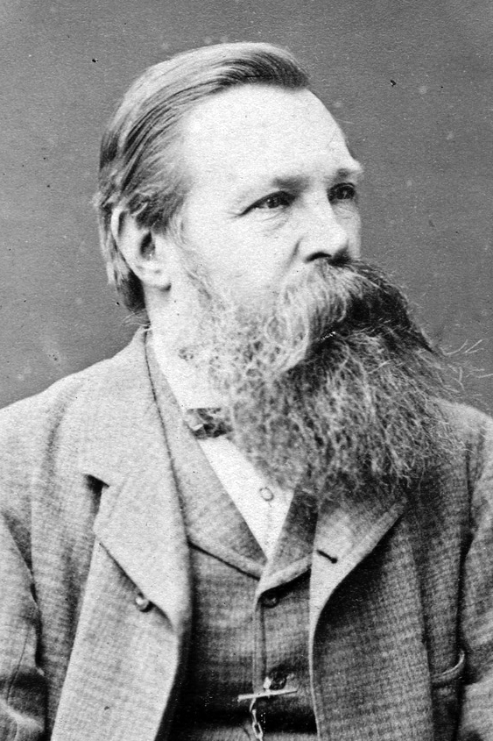
2. Các bộ phận cấu thành của chủ nghĩa Mác-Lênin
2.1. Triết học Mác - Lênin
Phương thức tồn tại của vật chất là……………., vận động của vật chất có năm hình thức cơ bản: cơ học, vật lý, hóa học, sinh học và xã hội
vận động

Slide 10



Bản chất của ý thức
Sự phản ánh thế giới khách quan vào trong bộ não người một cách năng động, sáng tạo, là hình ảnh chủ quan của thế giới khách quan

Slide 11


2.1.1. Chủ nghĩa duy vật biện chứng
Làm gì bây giờ ???
+ Mối quan hệ giữa VC- YT: vật chất có trước, vật chất sinh ra và quyết định ý thức, song ý thức có thể tác động trở lại vật chất thông qua hoạt động thực tiễn của con người
=> con người phải tôn trọng khách quan, đồng thời phát huy tính năng động chủ quan của mình.

Slide 12


Phép biện chứng duy vật
2.1.1. Chủ nghĩa duy vật biện chứng
+ Nguyên lý về mối liên hệ phổ biến chỉ ra rằng: các sự vật, hiện tượng, các quá trình khác nhau vừa tồn tại độc lập, vừa quy định, tác động qua lại, chuyển hóa lẫn nhau.

Slide 13
Nguyên lý về sự phát triển
Nguyên lý về sự phát triển chỉ ra rằng: phát triển là quá trình vận động tiến lên từ thấp đến cao, từ đơn giản đến phức tạp, từ kém hoàn thiện đến hoàn thiện hơn của sự vật.

Slide 14
Những quy luật cơ bản của phép biện chứng duy vật
1
Quy luật chuyển hoá từ những biến đổi về lượng thành những sự biến đổi về chất và ngược lại
2
Quy luật thống nhất và đấu tranh của các mặt đối lập
3
Quy luật phủ định của phủ định

Slide 15
2.1.1. Chủ nghĩa duy vật biện chứng
Lý luận nhận thức
………………: Một quá trình phản ánh tích cực, tự giác và sáng tạo thế giới khách quan vào bộ óc con người trên cơ sở thực tiễn, nhằm sáng tạo ra những tri thức về TGKQ
Vai trò của thực tiễn là cơ sở, là nguồn gốc; động lực; mục đích của nhận thức, là tiêu chuẩn của chân lý.
Nhận thức

Slide 16
1.2. Nguồn gốc hình thành chủ nghĩa Mác - Lênin
1
Quy luật về sự phù hợp của quan hệ sản xuất với trình độ phát triển của lực lượng sản xuất
Quy luật về mối quan hệ biện chứng giữa cơ sở hạ tầng và kiến trúc thượng tầng
2

Slide 17

THẢO LUẬN NHÓM

Slide 18
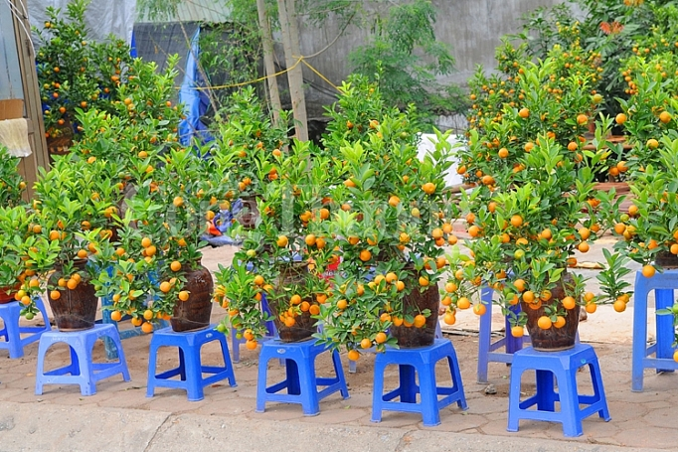
Hàng hóa
2.2. Kinh tế chính trị
2.2.1. Học thuyết giá trị và giá trị thặng dư
- Khái niệm: Hàng hóa là sản phẩm của lao động, thỏa mãn nhu cầu nào đó của con người, thông qua trao đổi mua – bán.

Slide 19

2.2.1. Học thuyết giá trị và giá trị thặng dư
Hàng hóa
công dụng
Giá trị sử dụng của hàng hóa là………………. của vật phẩm có thể thoả mãn nhu cầu của con người.

Slide 20

Hàng hóa (A) = Hàng hoá (B)
2.2. Kinh tế chính trị
2.2.1. Học thuyết giá trị và giá trị thặng dư
Cơ sở chung: Hao phí lao động

Slide 21


Giá trị của hàng hóa
Là lao động xã hội cần thiết của người sản xuất hàng hóa kết tinh trong hàng hóa.

Slide 22

Quy luật giá trị
Ở đâu có sản xuất và trao đổi hàng hoá thì ở đó có sự tồn tại và phát huy tác dụng của quy luật giá trị.

Slide 23
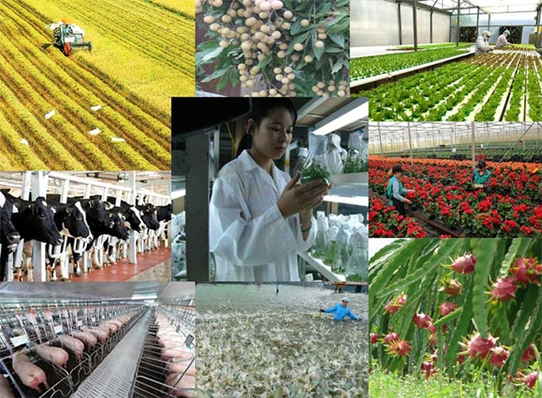
2.2. Kinh tế chính trị
2.2.1. Học thuyết giá trị và giá trị thặng dư
Ý nghĩa của học thuyết
+ Điều tiết sản xuất và lưu thông hàng hóa
+ Thúc đẩy KHKT phát triển
+ Phân hóa giàu nghèo.

Slide 24

Hàng hóa sức lao động
2.2. Kinh tế chính trị
2.2.1. Học thuyết giá trị và giá trị thặng dư
- Khái niệm: Sức lao động là năng lực lao động của con người. Nó bao gồm thể lực, trí lực, kỹ năng của người lao động và được sử dụng trong quá trình lao động.
Lao động là sự vận dụng sức lao động vào quá trình sản xuất

Slide 25


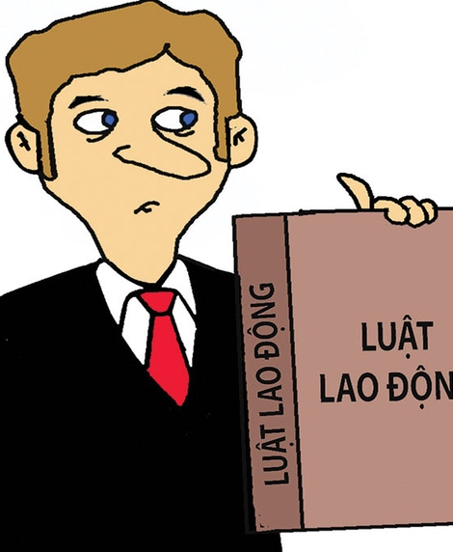
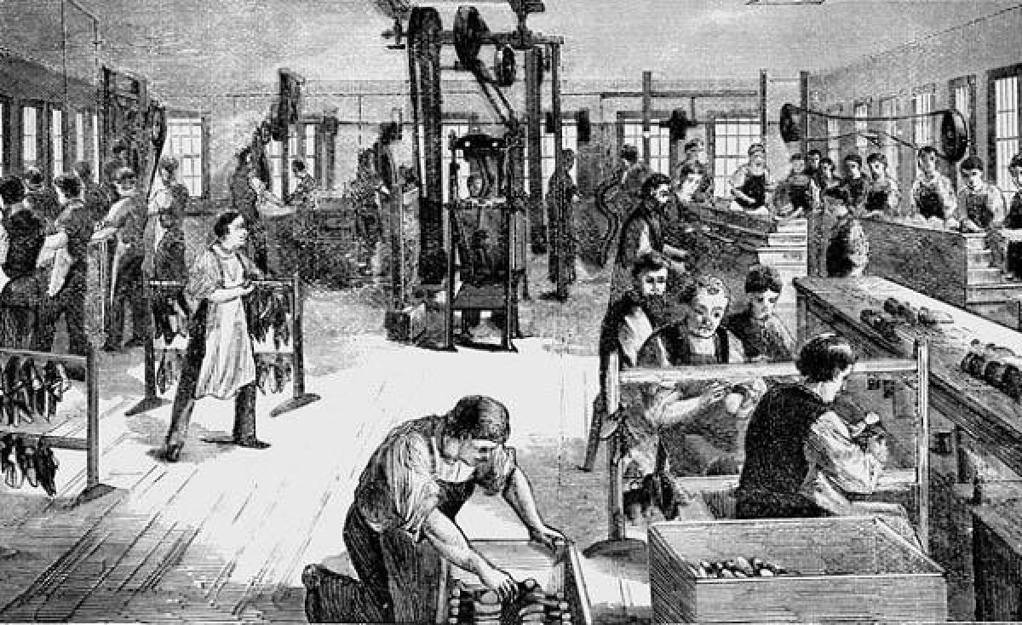

1
Người lao động tự do về thân thể, có quyền bán sức lao động của mình
2
Người lao động không có tư liệu sản xuất

Slide 26
2.2.1
Học thuyết giá trị và giá trị thặng dư
Hai thuộc tính của hàng hóa sức lao động
Giá trị hàng hóa sức lao động
được quyết định bởi lượng lao động xã hội cần thiết để sản xuất và tái sản xuất ra nó
Giá trị sử dụng của hàng hóa sức lao động
nhằm thỏa mãn nhu cầu của người mua. Nó có khả năng tạo ra một lượng giá trị mới lớn hơn giá trị bản thân nó. Đó chính là giá trị thặng dư.

Slide 27
Là một bộ phận của giá trị mới dôi ra ngoài giá trị sức lao động do công nhân làm thuê tạo ra và bị nhà tư bản chiếm không.
Giá trị thặng dư

Slide 28
2.2.1
Học thuyết giá trị và giá trị thặng dư
Bản chất của chủ nghĩa tư bản
Vạch rõ bản chất của nền sản xuất tư bản chủ nghĩa; chứng minh khoa học về cách thức bóc lột giai cấp công nhân của giai cấp tư sản và luận chứng những mâu thuẫn nội tại của chủ nghĩa tư bản.
Dưới chủ nghĩa xã hội, nhất là trong thời kỳ quá độ lên chủ nghĩa xã hội, học thuyết giá trị thặng dư vẫn có giá trị.

Slide 29

2.3. Chủ nghĩa xã hội khoa học
2.3.1. Lý luận về sứ mệnh lịch sử của giai cấp công nhân
Là một tập đoàn xã hội ổn định, hình thành và phát triển cùng với quá trình phát triển của nền công nghiệp hiện đại, với nhịp độ phát triển của lực lượng sản xuất có tính chất xã hội hóa ngày càng cao; là lực lượng lao động cơ bản tiên tiến trong các quy trình công nghệ, dịch vụ công nghiệp, trực tiếp hoặc gián tiếp tham gia vào quá trình sản xuất, tái sản xuất ra của cải vật chất và cải tạo các quan hệ xã hội; đại biểu cho lực lượng sản xuất và phương thức sản xuất tiên tiến trong thời đại hiện nay.
Khái niệm

Slide 30
    Sứ mệnh lịch sử của giai cấp công nhân
2.3.1
Đặc điểm của GCCN
1
Lao động bằng phương thức công nghiệp với đặc trưng công cụ lao động là máy móc, tạo ra năng suất lao động cao, quá trình lao động mang tính chất xã hội
2
Giai cấp công nhân là đại biểu cho LLSX xuất tiên tiến, cho phương thức sản xuất tiên tiến, quyết định sự tồn tại và phát triển của xã hội hiện đại
3
Có những phẩm chất đặc biệt về tính tổ chức, kỷ luật lao động, tinh thần hợp tác lao động

Slide 31
    Sứ mệnh lịch sử của giai cấp công nhân
2.3.1
Thông qua chính đảng tiền phong, giai cấp công nhân tổ chức, lãnh đạo nhân dân lao động đấu tranh xóa bỏ các chế độ người bóc lột người, xóa bỏ chủ nghĩa tư bản, giải phóng giai cấp công nhân, nhân dân lao động khỏi mọi sự áp bức, bóc lột, nghèo nàn, lạc hậu, xây dựng xã hội cộng sản chủ nghĩa văn minh.
SMLS tổng quát của GCCN

Slide 32
2.3.1. Lý luận về sứ mệnh lịch sử của giai cấp công nhân
Sứ mệnh lịch sử của giai cấp công nhân
Sứ mệnh lịch sử tổng quát của giai cấp công nhân là thông qua chính đảng tiền phong, giai cấp công nhân tổ chức, lãnh đạo nhân dân lao động đấu tranh xóa bỏ các chế độ người bóc lột người, xóa bỏ chủ nghĩa tư bản, giải phóng giai cấp công nhân, nhân dân lao động khỏi mọi sự áp bức, bóc lột, nghèo nàn, lạc hậu, xây dựng xã hội cộng sản chủ nghĩa văn minh.

Slide 33
THẢO LUẬN NHÓM
Tại sao có rất nhiều giai cấp, tầng lớp nhưng sứ mệnh lại thuộc về giai cấp công nhân?

Slide 34




Tất yếu hình thành chính đảng của giai cấp công nhân
Sự thất bại của phong trào công nhân tự phát giữa thế kỷ XIX khách quan đòi hỏi có lý luận khoa học dẫn đường và đảng chính trị tiền phong lãnh đạo. Sự kết hợp chủ nghĩa Mác-Lênin và phong trào công nhân tất yếu ra đời chính đảng của giai cấp công nhân

Slide 35
2.3.1. Lý luận về sứ mệnh lịch sử của giai cấp công nhân
Giai cấp công nhân Việt Nam
Khái niệm: là một lực lượng xã hội to lớn, đang phát triển, bao gồm những người lao động tay chân và trí óc, làm công hưởng lương trong các loại hình kinh doanh sản xuất và dịch vụ công nghiệp hoặc sản xuất kinh doanh và dịch vụ có tính chất công nghiệp

Slide 36
2.3.1. Lý luận về sứ mệnh lịch sử của giai cấp công nhân
Giai cấp công nhân Việt Nam
Sứ mệnh lịch sử: Giai cấp công nhân nước ta có sứ mệnh lịch sử to lớn; Là giai cấp lãnh đạo cách mạng thông qua đội tiền phong là Đảng Cộng sản Việt Nam; Giai cấp đại diện cho phương thức sản xuất tiên tiến; giai cấp tiên phong trong sự nghiệp xây dựng chủ nghĩa xã hội; lực lượng đi đầu trong sự nghiệp công nghiệp hóa, hiện đại hóa đất nước vì mục tiêu dân giàu, nước mạnh, dân chủ, công bằng, văn minh; Lực lượng nòng cốt trong liên minh giai cấp công nhân với giai cấp nông dân và đội ngũ trí thức dưới sự lãnh đạo của Đảng.

Slide 37
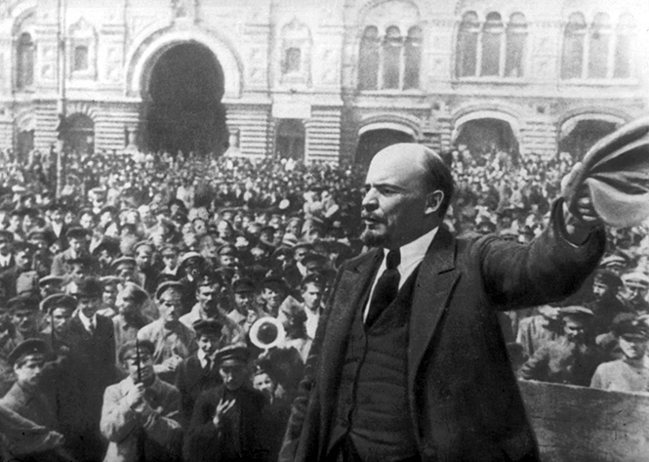
- Là cuộc cách mạng nhằm thay thế chế độ tư bản chủ nghĩa lỗi thời bằng chế độ xã hội chủ nghĩa. Trong cuộc cách mạng đó, giai cấp công nhân là giai cấp lãnh đạo và cùng với quần chúng nhân dân lao dộng xây dựng một xã hội công bằng, dân chủ, văn minh.
2.3.2. Cách mạng xã hội chủ nghĩa
1.2.1. Nội dung sứ mệnh lịch sử của GCCN

Slide 38
- Chính trị: Lật đổ chính quyền tư sản, thiết lập quyền lực chính trị về tay mình...
- Kinh tế: Phát triển lực lượng sản xuất, tiến hành CNH xã hội chủ nghĩa, nâng cao năng suất lao động xã hội
- Xã hội: Xây dựng con người mới, xây dựng đạo đức, lối sống mới xã hội chủ nghĩa.
2.3.2. Cách mạng xã hội chủ nghĩa
1.2.1. Nội dung sứ mệnh lịch sử của GCCN

Slide 39
HT KT – XH CSCN phát triển từ thấp lên cao; giai đoạn đầu là thời kỳ quá độ sau đó đến giai đoạn XHCN và cuối cùng là xã hội CSCN
2.3. Chủ nghĩa xã hội khoa học
2.3.3. Sự phát triển của hình thái kinh tế-xã hội cộng sản chủ nghĩa
CỘNG SẢN CHỦ NGHĨA
HTKT-XH
TƯ BẢN CHỦ NGHĨA
CHẾ ĐỘ PHONG KIẾN
CHIẾM HỮU NÔ LỆ
CXNT
CƠ KHÍ HOÁ,TỰ ĐỘNG HOÁ…
CƠ KHÍ HOÁ, TỰ ĐỘNG HOÁ...
NỬA CƠ KHÍ
ĐỒ ĐÁ
ĐỒ ĐỒNG
Tg

Slide 40
3. Vai trò nền tảng tư tưởng, lý luận của chủ nghĩa Mác-Lênin
3.1. Bản chất khoa học và cách mạng của chủ nghĩa Mác-Lênin
+ Chủ nghĩa Mác-Lênin là một hệ thống lý luận khoa học, thể hiện trong toàn bộ ba bộ phận cấu thành học thuyết
+ Chủ nghĩa Mác-Lênin là học thuyết duy nhất nêu rõ mục tiêu, con đường, lực lượng, phương thức giải phóng xã hội, giải phóng giai cấp, giải phóng con người
+ Chủ nghĩa Mác-Lênin là một học thuyết mở, sống động, không ngừng tự phê phán, tự đổi mới, bổ sung và phát triển trong thực tiễn cách mạng
+ Chủ nghĩa Mác-Lênin là học thuyết cách mạng, có ý nghĩa thực tiễn, không chỉ giải thích thế giới mà là cải tạo xã hội, xây dựng chủ nghĩa xã hội hiện thực

Slide 41
3.2. Chủ nghĩa Mác – Lênin là nền tảng tư tưởng, kim chỉ nam cho hành động của các Đảng Cộng sản
Là cơ sở lý luận của các Đảng Cộng sản trong việc hoạch định Cương lĩnh, đường lối lãnh đạo, là hệ tư tưởng của giai cấp công nhân...
Đảng Cộng sản VN khẳng định, cùng với chủ nghĩa Mác – Lênin, tư tưởng Hồ Chí Minh là nên tảng tư tưởng và kim chỉ nam cho hành động của Đảng và sự nghiệp cách mạng của nhân dân.
Học tập, nghiên cứu chủ nghĩa Mác – lê nin giúp mỗi người hình thành thế giới quan, phương pháp luận khoa học để hiểu rõ mục đích, con đường, bước đi của sự nghiệp quá độ xây dựng CNXH.

